Slide 1
Unser Deutschkurs in Ö s t e r r e i c h
APRIL 2016

Slide 2
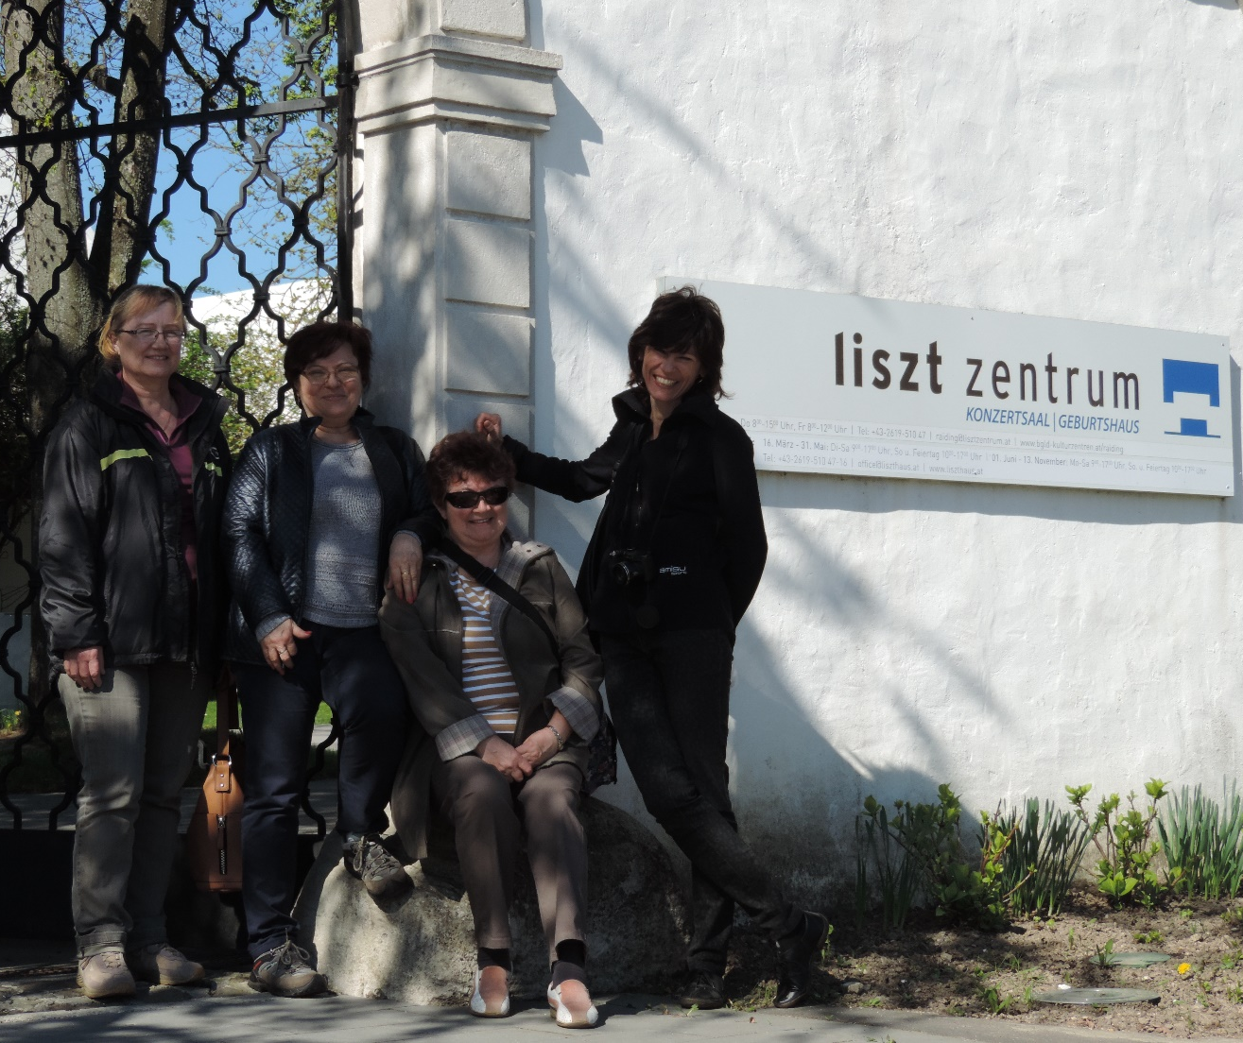
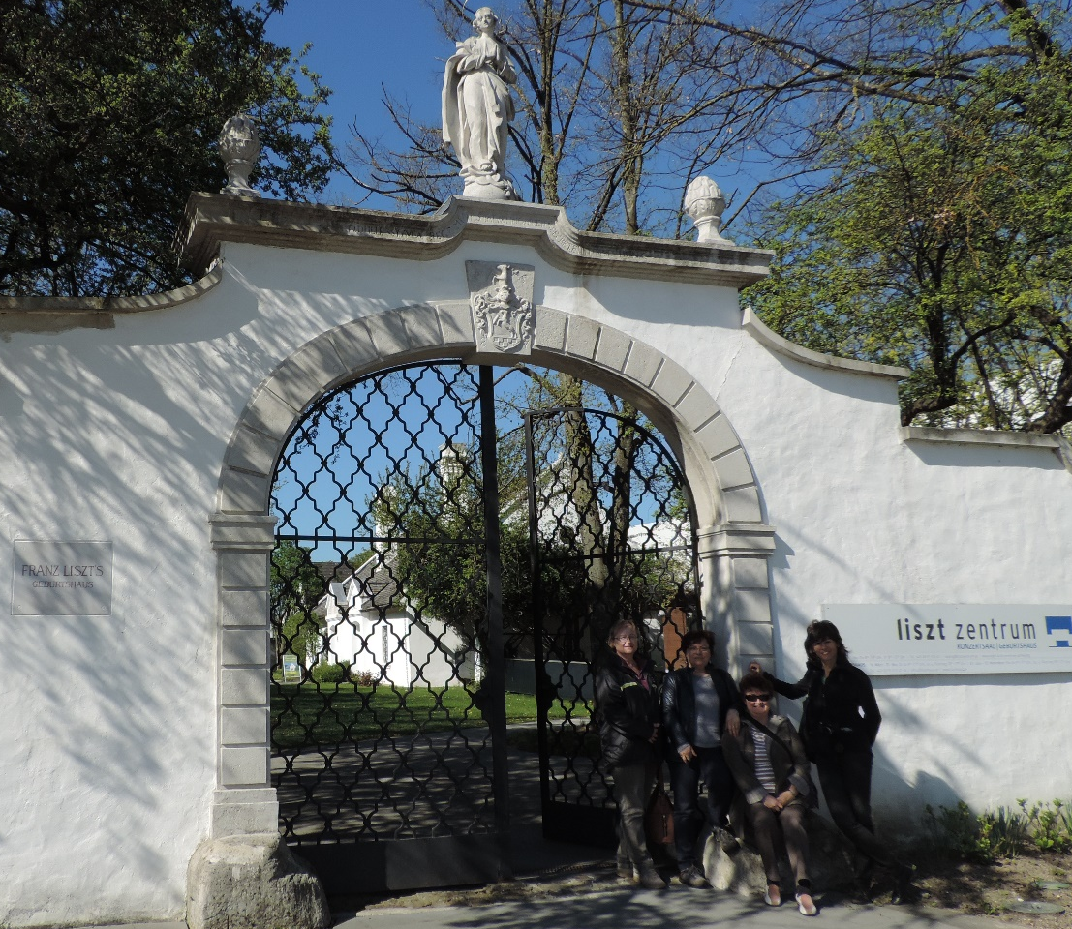
RAIDING – kleines burgenländisches Dorf, in dem 1811 Franz Liszt geboren wurde. Dort haben wir sein Geburtshaus besucht, wo sich heute das Museum befindet.

Slide 3
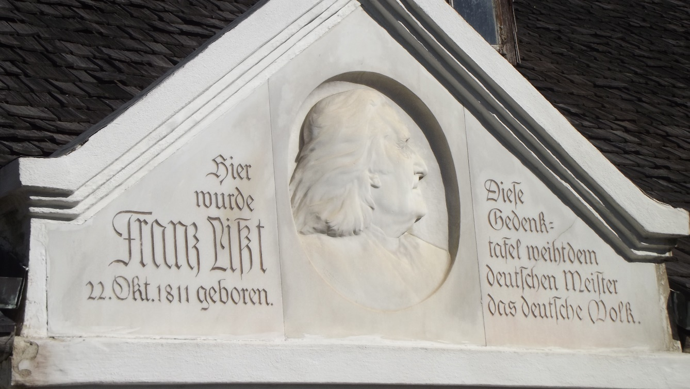
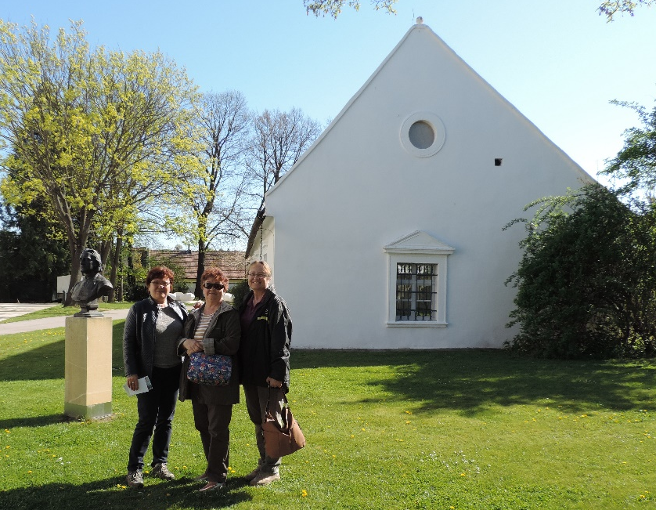
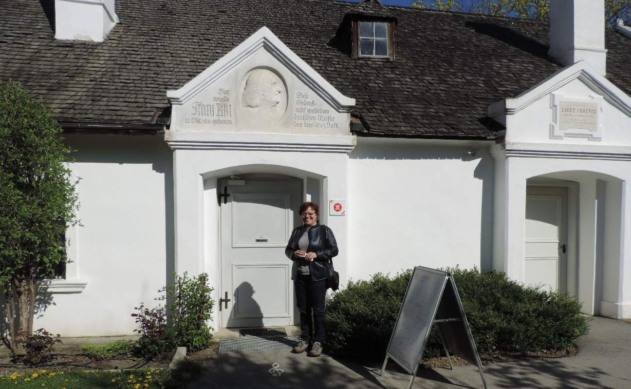

Slide 4
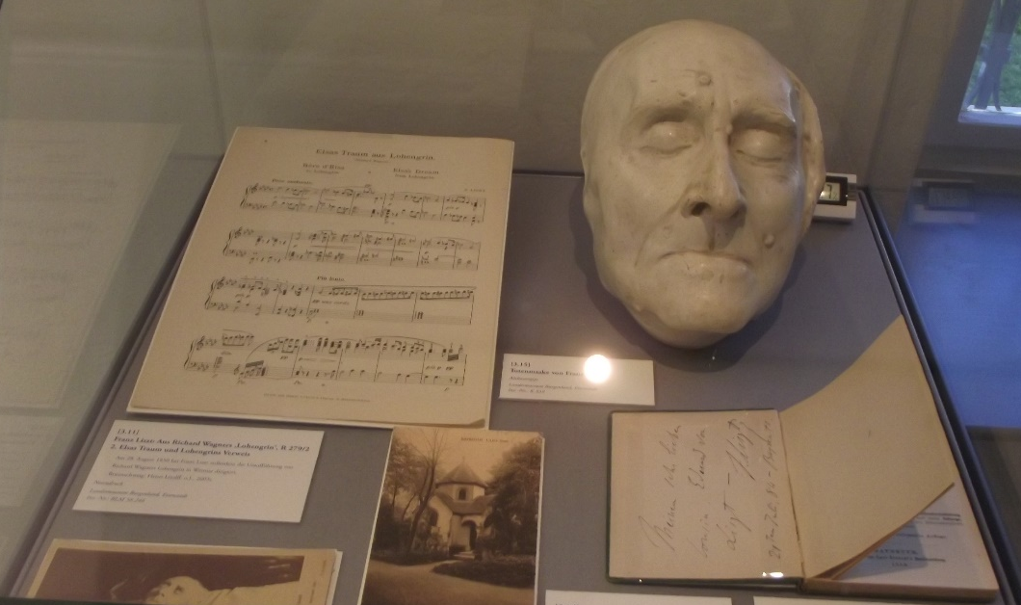
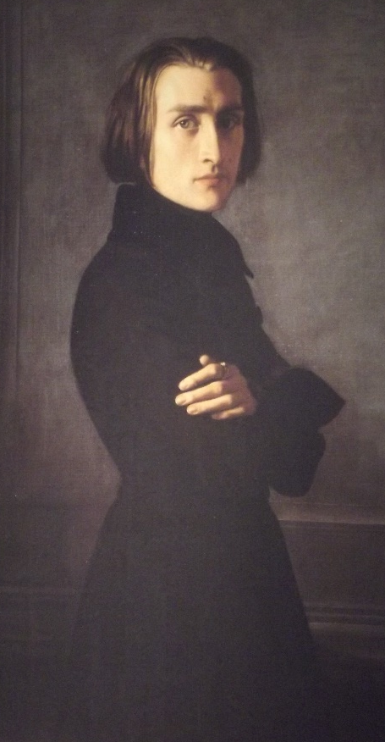
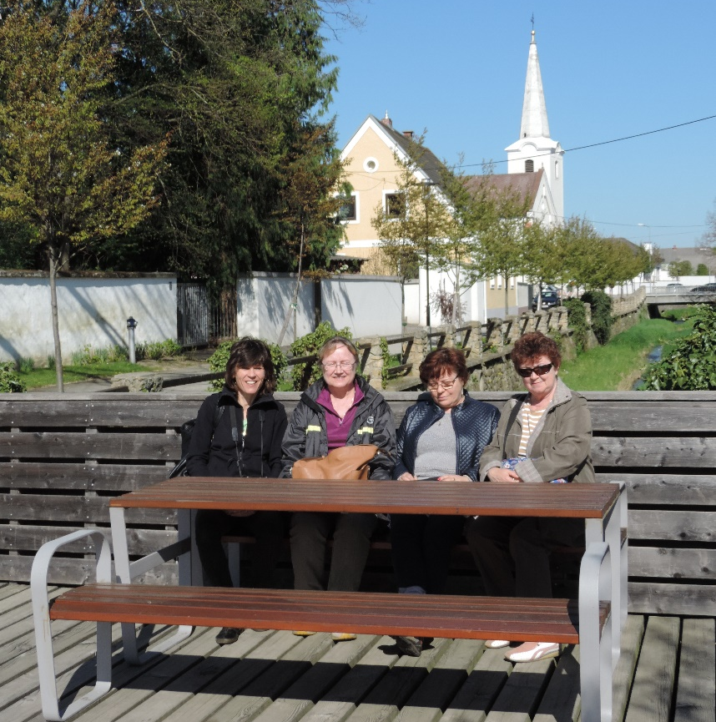
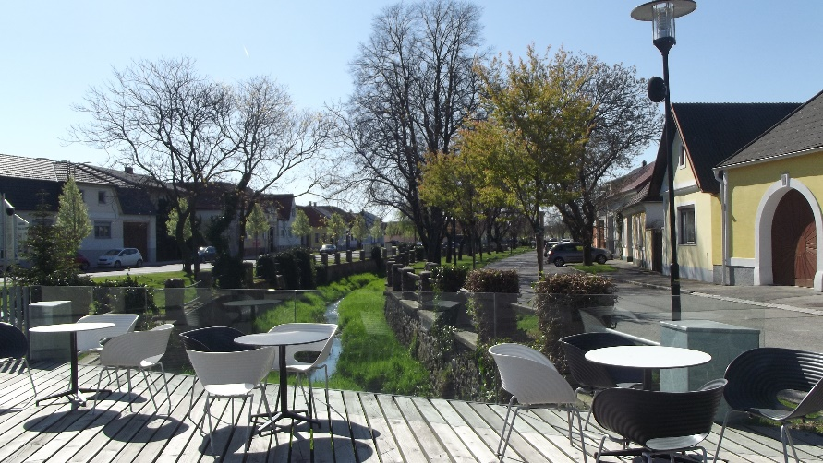

Slide 5
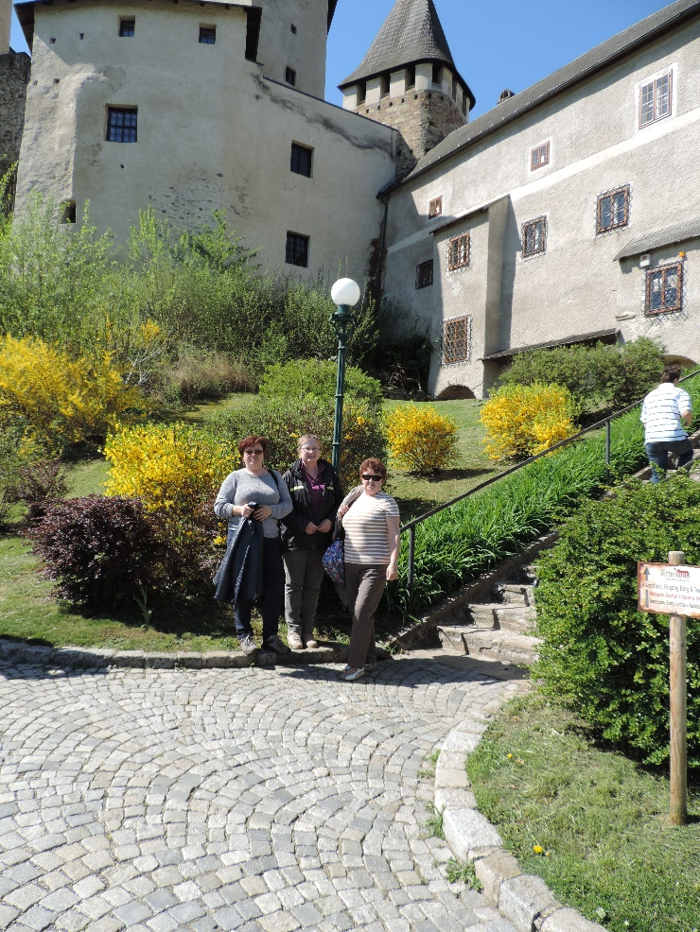
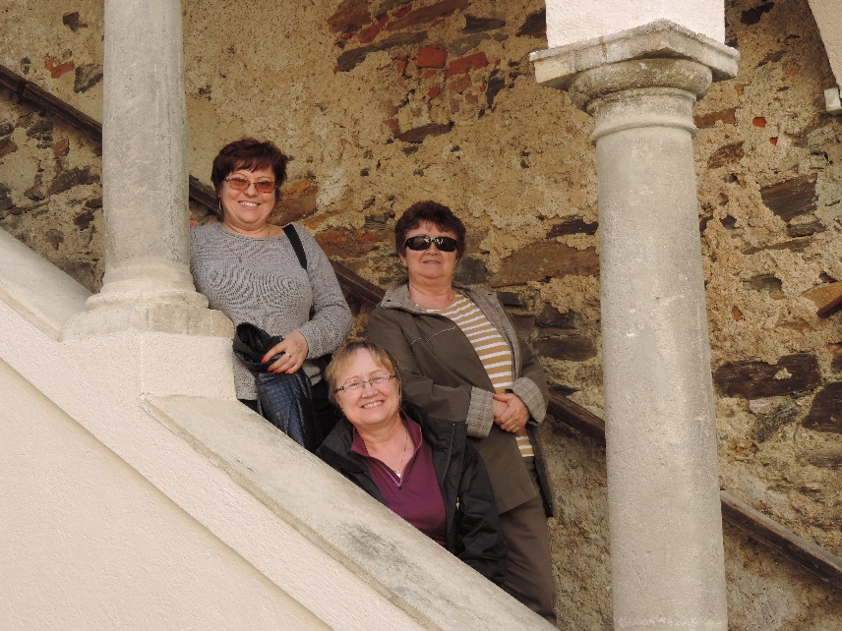
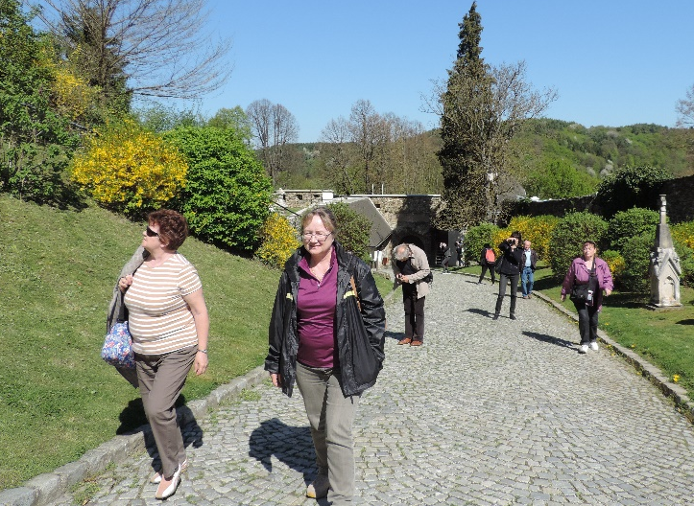
Die Burg LOCKENHAUS erbaut um das Jahr 1242. Die ältesten Teile sind der Bergfried und die Ringmauer der Kernburg. Jünger ist der Kapellenturm und die zweischiffige gotische Säulenhalle des Rittersaals. In den Laibungen der Fensternischen der Burgkapelle befinden sich Fragmente von Fresken aus dem 13. Jahrhundert. Sie sind die ältesten im Burgenland. Zu den bekannten Besitzern gehörten die Grafen von Güssing, die Familien Kaniszay, Nádasdy und Esterházy. Seit 1968 als Privateigentum von Paul An- ton Keller und seiner Stiftung bis heute renoviert.

Slide 6
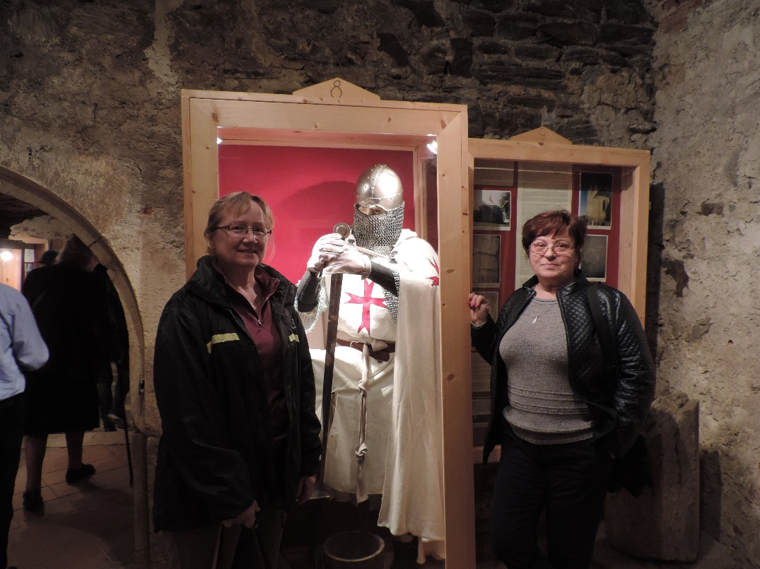
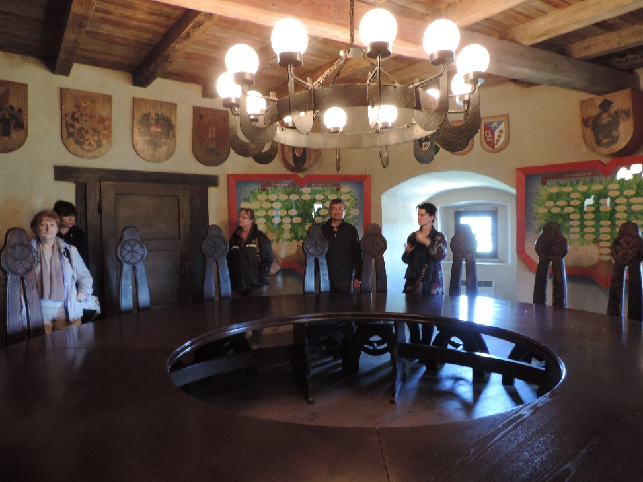
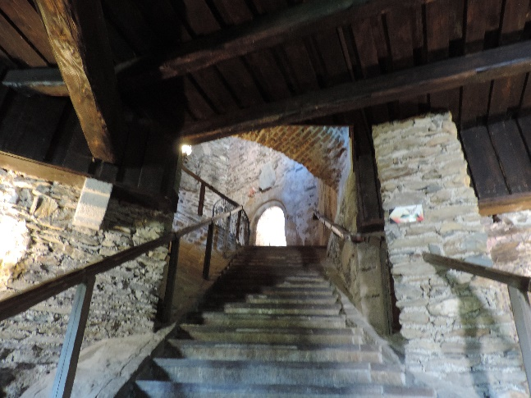
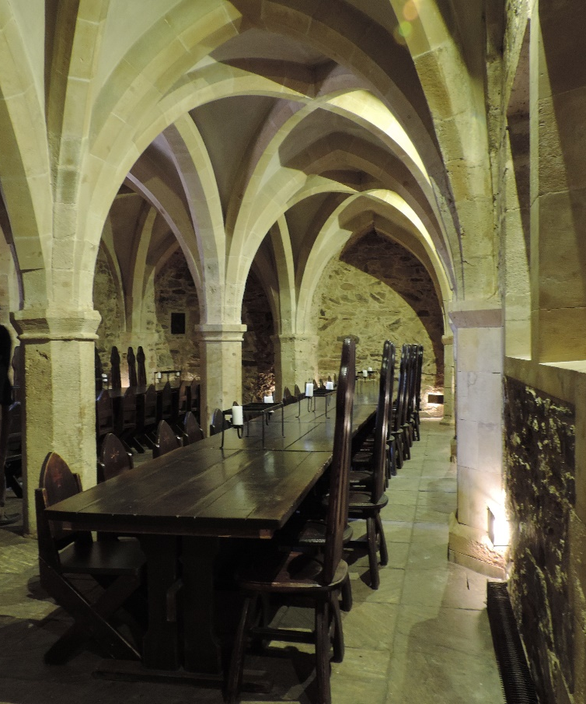
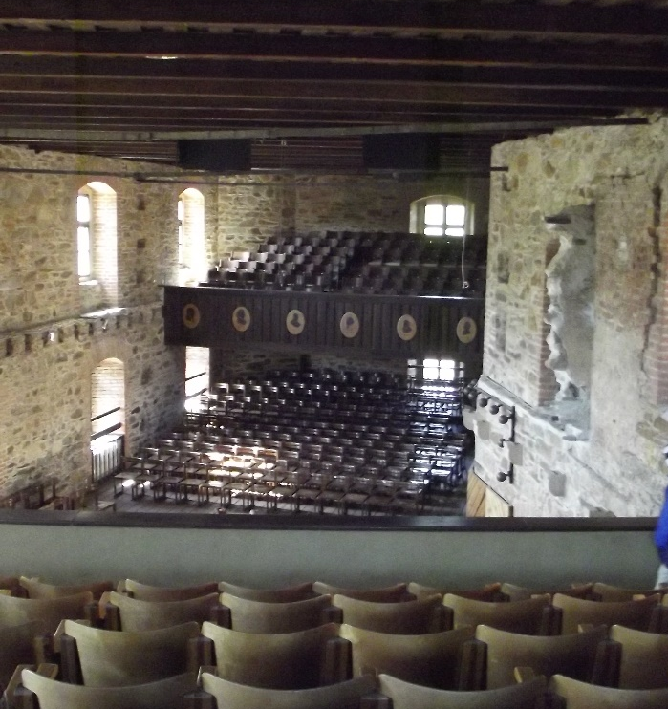
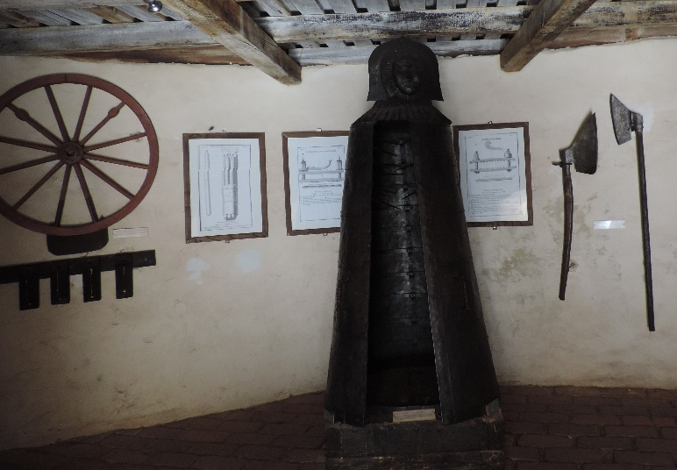

Slide 7
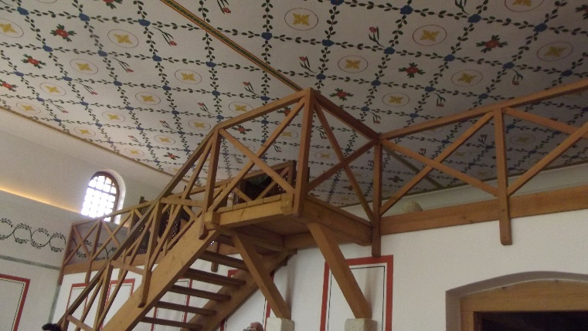
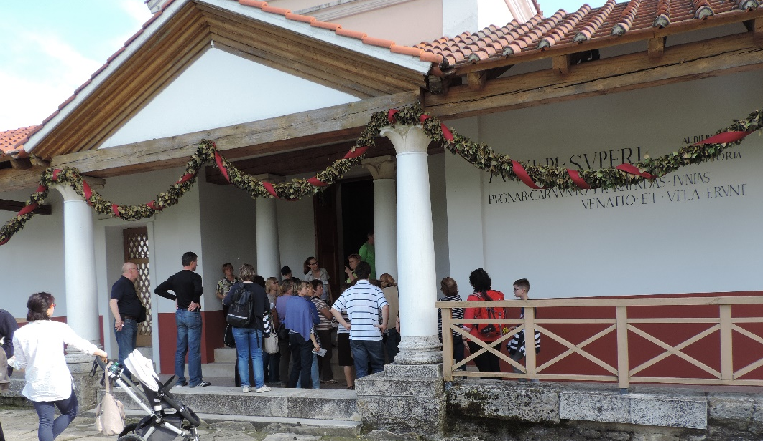
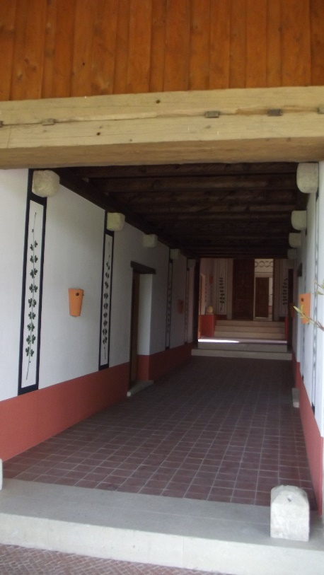
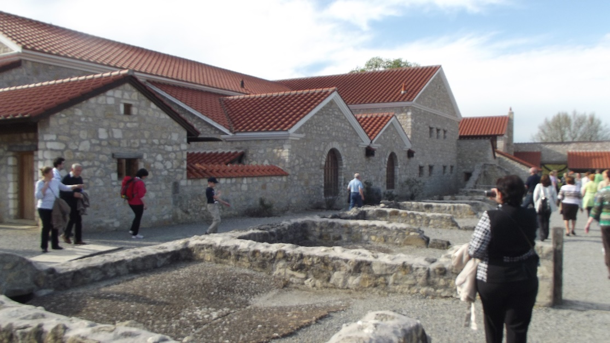
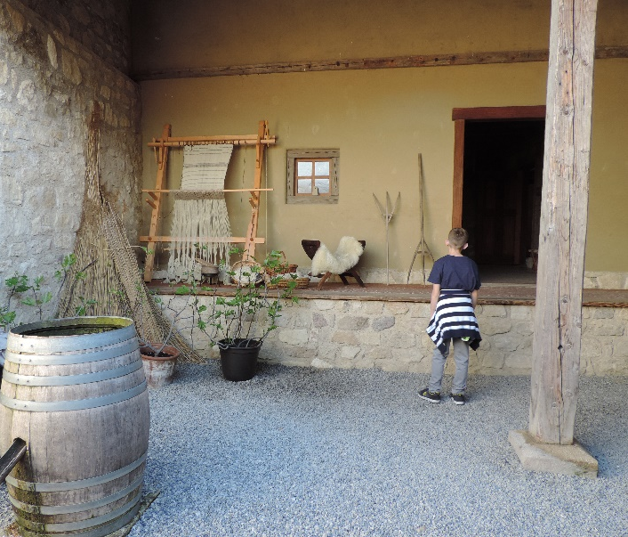
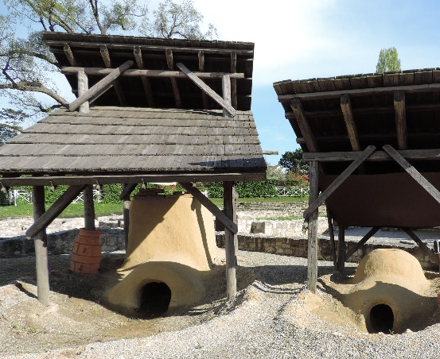
Die Römerstadt Carnuntum – vor 1700 Jahren schrieben hier die römischen Kaiser Weltgeschichte. Heute findet man dort die wesentlichen Architekturtypen eines römischen Stadtviertels im historischen Kontext rekonstruiert: ein Bürgerhaus, eine prächtige Stadtvilla und eine öffentliche Thermenanlage. Die teilrekonstruierte domus quarta schützt das bislang einzige entdeckte Fußbodenmosaik der Römerstadt. Die Rekonstruktionen sind bewohnbare Häuser mit durchgänig betriebenen römischen Fußbodenheizungen, Küchen mit funktionstüchtigen Herden sowie voll möblierte Räume. Alle Grundrisse und Ausstattungsdetails sowie die Straßenniveaus des Stadtviertels sind einer einzigen Zeitepoche zuzuordnen. Dadurch wird ein einmaliges Zeitfenster in die ersten 5 Jahrzehnte des 4. Jh. n. Chr. eröffnet.

Slide 8
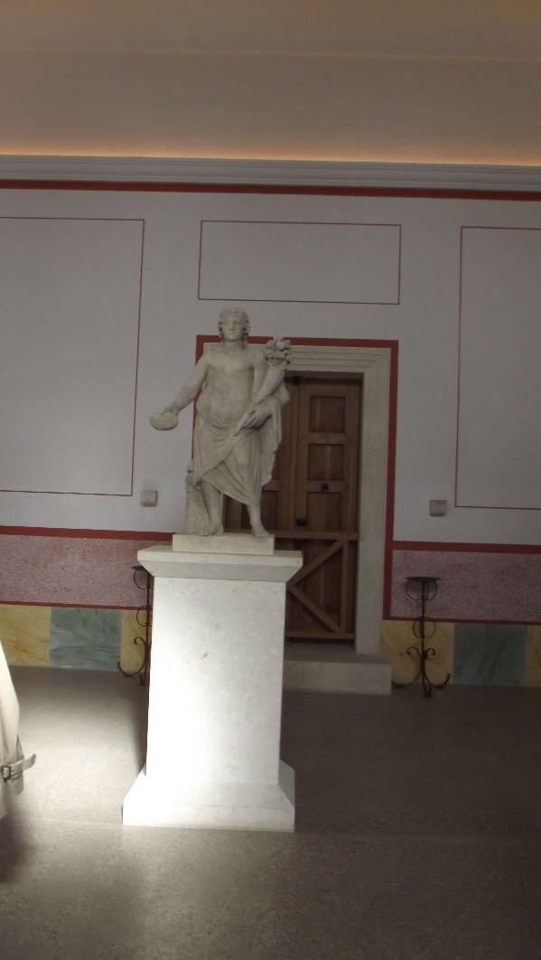
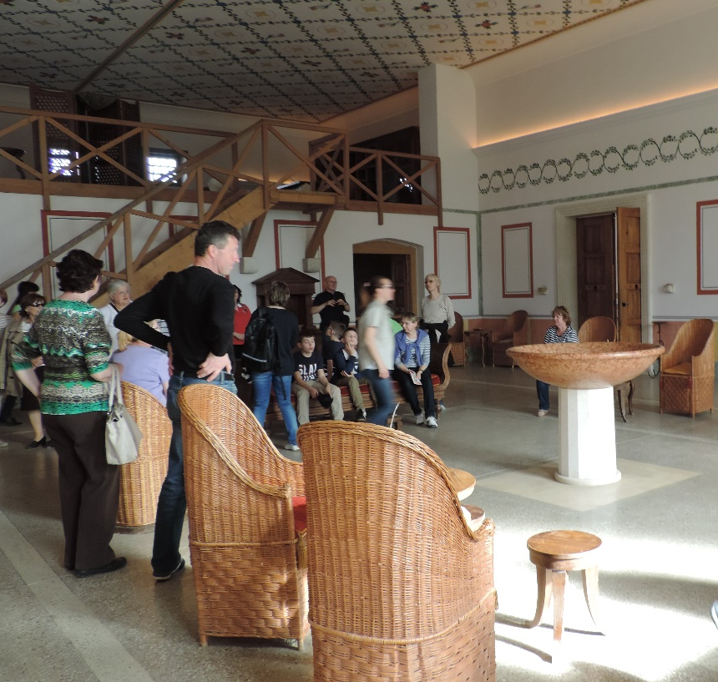
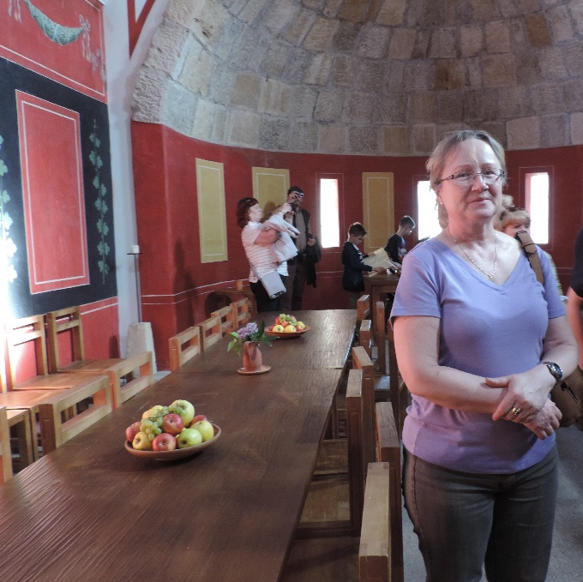
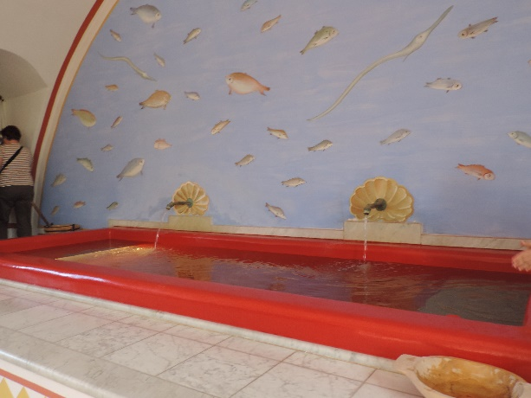
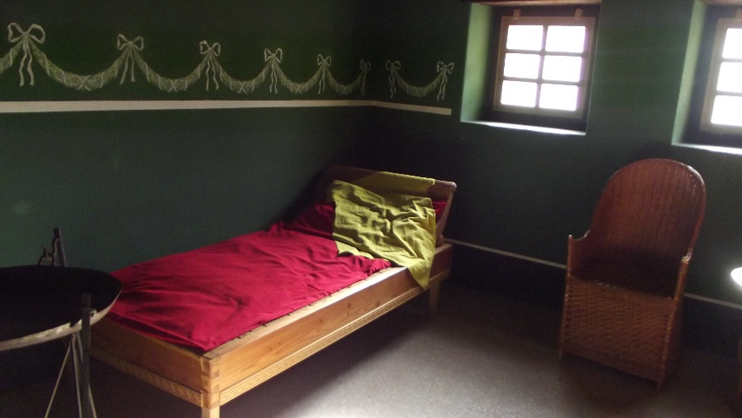
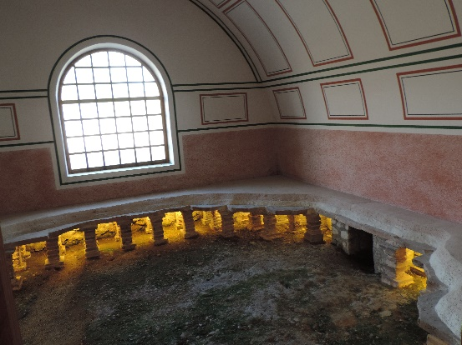

Slide 9
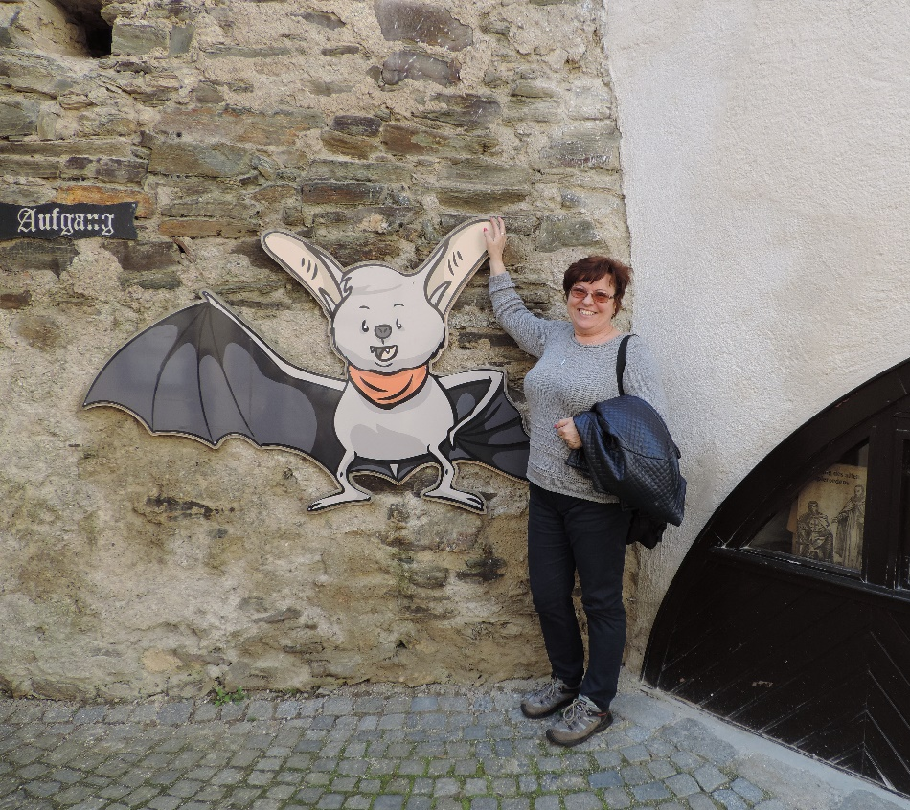
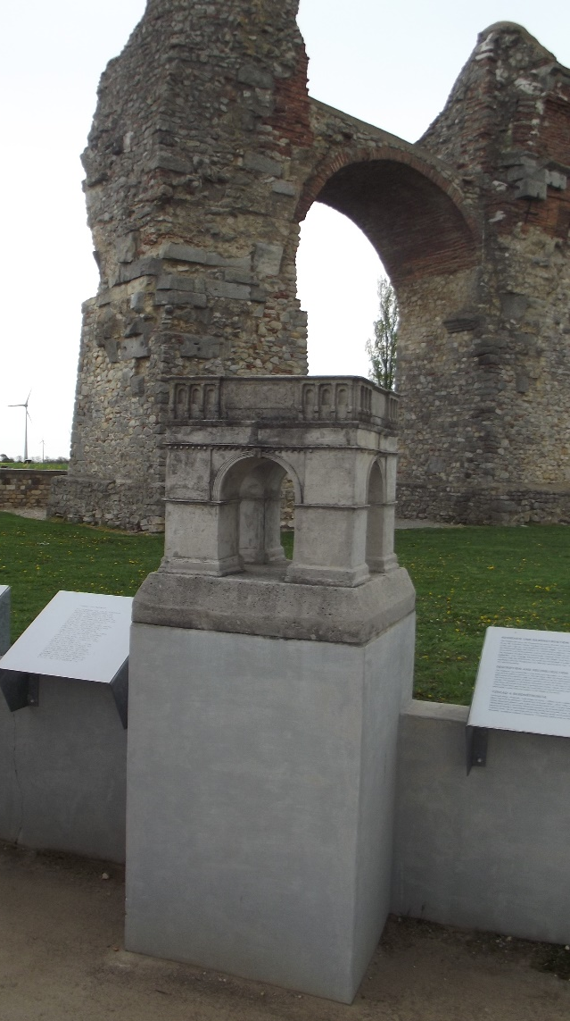
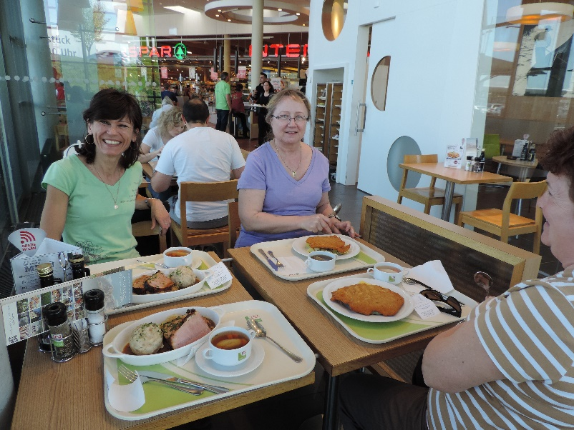
Zusammengestellt von: Hermína Pudmarčíková Mariana Radová Darina Puterová Eva Lukovičová

